Slide 1
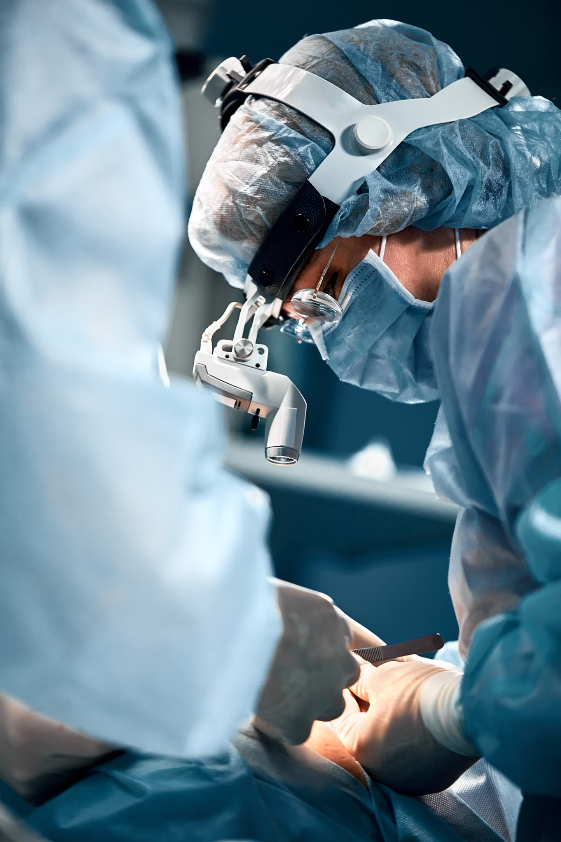
Rhinoplastik – Funktion und Ästhetik im Einklang
Ein umfassender Leitfaden zur modernen Nasenkorrektur: Indikationen, Techniken, Ablauf und Heilung.

Slide 2
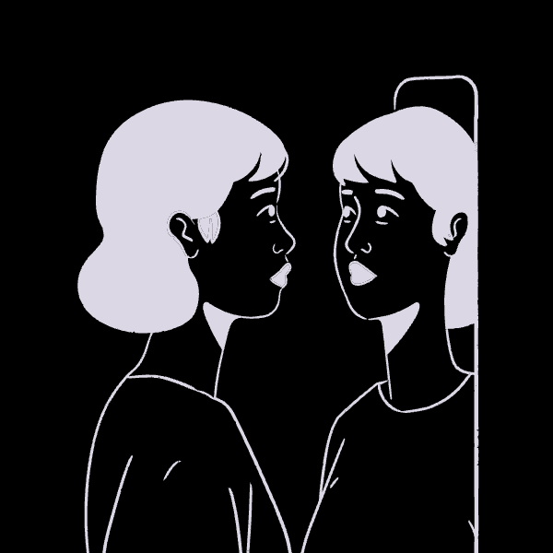
ÜBERBLICK
Rhinoplastik – Moderne Nasenkorrektur mit Präzision
Die Rhinoplastik korrigiert Nasenform und -funktion. Ziel ist die harmonische Verbindung von Ästhetik und Atmung, individuell abgestimmt.
Ästhetik
Funktion
Präzision
Harmonische Nasenform im Gesichtsprofil.
Uneingeschränkte Nasenatmung für mehr Wohlbefinden.
Modernste Operationstechniken für schonende Ergebnisse.

Slide 3
SEO & EINORDNUNG
Auf einen Blick: Rhinoplastik
Themenfeld
Rhinoplastik – auch bekannt als Nasenkorrektur oder Nasenoperation – umfasst sowohl rein ästhetische als auch funktionell-ästhetische Eingriffe an der Nase.
Verwandte Begriffe: Septorhinoplastik, ästhetische Chirurgie, HNO-Chirurgie, Piezo-Rhinoplastik.

Slide 4

KAPITEL 1
Einleitung: Was ist eine Rhinoplastik?
Die Rhinoplastik bezeichnet die operative Korrektur der äußeren Nasenform und – bei Bedarf – der inneren Nasenstrukturen. Ziel ist es, ästhetische Proportionen und eine uneingeschränkte Nasenatmung gleichermaßen zu gewährleisten.
Ästhetik
Funktion
Individualität
Harmonische Gesichts-proportionen
Freie Nasenatmung sicherstellen
Anatomie & Hautbeschaffenheit

Slide 5

INDIKATIONEN
Wann ist eine Rhinoplastik sinnvoll?
Eine Nasenkorrektur kann bei verschiedenen ästhetischen und funktionellen Anliegen erwogen werden. Eine präzise Analyse ist entscheidend für eine realistische Zieldefinition.
Nasenhöcker
Asymmetrien
Ausgeprägter Höcker auf dem Nasenrücken
Schiefstellung, Deformitäten oder posttraumatische Veränderungen
Atembeschwerden
Kombination
Funktionelle Einschränkungen der Nasenatmung
Ästhetischer und funktioneller Korrekturwunsch vereint

Slide 6
KAPITEL 3
Moderne Techniken der Nasenchirurgie
Je nach Ausgangssituation kommen unterschiedliche operative Verfahren zum Einsatz. Die Wahl der Technik richtet sich nach individueller Anatomie und persönlicher Zielsetzung.
Offene / geschlossene Rhinoplastik
Zugangsweg je nach Komplexität
Septorhinoplastik
Kombination mit Septumkorrektur
Knorpeltransplantation
Stabilisierung und Formgebung
Piezo-Technologie
Ultraschallbasierte Knochenmodellierung

Slide 7
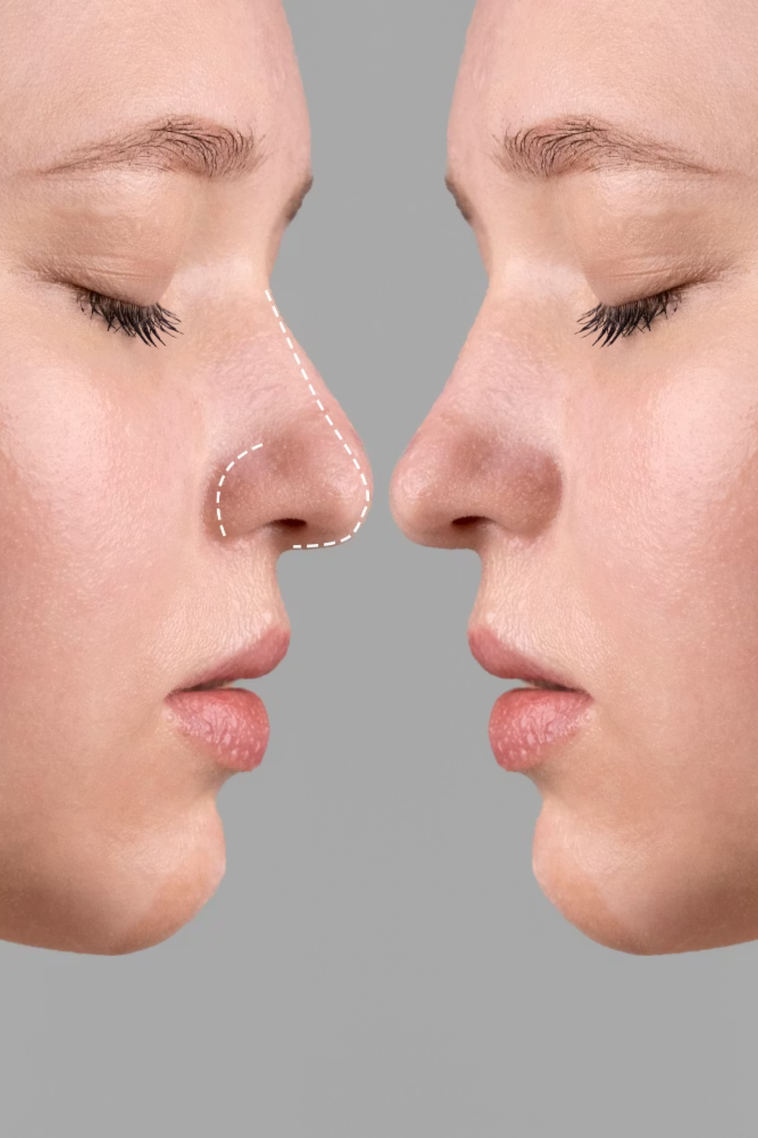




UNKTION
Funktionelle Aspekte der Nase
Die Nase ist weit mehr als ein ästhetisches Element – sie ist ein zentrales Organ für unsere Gesundheit. Eine moderne Rhinoplastik berücksichtigt daher immer beide Aspekte: Form und Funktion.
Luftfilterung
Befeuchtung
Erwärmung
Riechfunktion

Slide 8
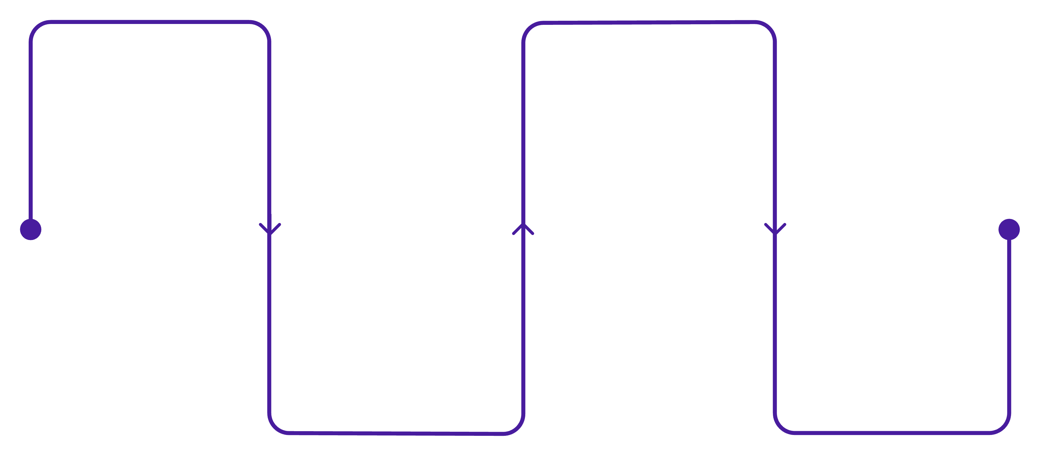
KAPITEL 5
Ablauf der Operation
Ein strukturierter Ablauf gewährleistet Sicherheit und optimale Ergebnisse. Die Operation erfolgt in der Regel in Vollnarkose und dauert je nach Umfang mehrere Stunden.
Beratung
OP‑Planung
Ausführliche Analyse und Aufklärung
Individuelle Planung des Eingriffs
Untersuchung
Operation
Funktionstest und Fotodokumentation
Durchführung in Vollnarkose
Jeder Schritt wird sorgfältig auf die individuelle Situation abgestimmt – für ein Ergebnis, das sowohl ästhetisch als auch funktionell überzeugt.

Slide 9
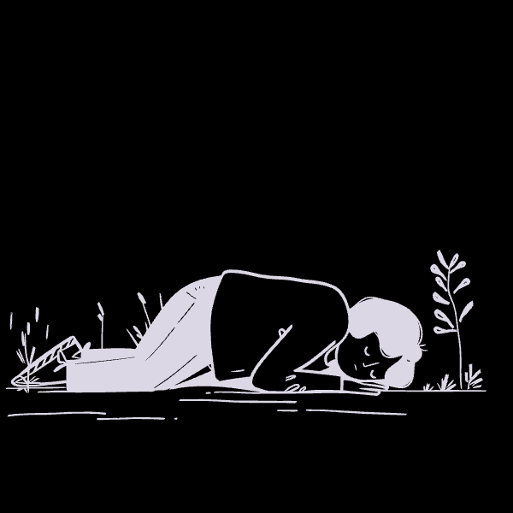
NACHSORGE
Heilungsverlauf
In den ersten Tagen nach dem Eingriff können typische Begleiterscheinungen auftreten:
Schwellung im Nasenbereich
Hämatome um die Augen
Vorübergehende Einschränkung der Nasenatmung
Das endgültige Ergebnis entwickelt sich schrittweise über mehrere Monate. Die Heilung verläuft individuell unterschiedlich.

Slide 10

BERATUNG
Wann sollte eine fachärztliche Beratung erfolgen?
Unzufriedenheit mit der Nasenform
Wenn die Nase das Gesamtbild des Gesichts beeinträchtigt
Funktionelle Beschwerden
Bei eingeschränkter Nasenatmung oder nach Nasentrauma
Kombinierter Korrekturwunsch
Ästhetische und funktionelle Ziele gemeinsam verwirklichen
Eine sorgfältige Planung ist die Grundlage für ein harmonisches und stabiles Ergebnis.

Slide 11

Zusammenfassung
Die Rhinoplastik vereint ästhetische Präzision und funktionelle Verantwortung in einem komplexen chirurgischen Eingriff.
Individuell
Ganzheitlich
Sicher
Moderne Techniken für maßgeschneiderte Lösungen
Funktion und Ästhetik stets im Gleichgewicht
Qualifizierte Beratung für langfristige Zufriedenheit

